Slide 1
CH 8
강남웅

Slide 2
Learning vs Pure Optimization
Pure Optimization
Finding optimal solution of given function and parameters
Learning
Since we cannot find true underlying distribution of data, we try to find or ”learn” function that fits to criterion that we make

Slide 3
Empirical Risk Minimization
True Underlying distribution를 알 수 없기 때문에, Empirical distribution을 사용해서 risk를 minimzing하는 방법
문제점
overfitting 문제에 노출될 수 있다
loss function들 중에 직접적으로 derivative를 구할 수 없는 경우가 존재한다

Slide 4
Surrogate Loss Function
주어진 Loss function을 optimize하려고 하는데, 매우 어렵거나 불가능한 경우가 있다
이런 경우에는 구할 수 있는 함수들로 원래의 loss function을 대신해 구하게 되는 함수 : Surrogate Loss Function

Slide 5
Surrogate Loss Function
예시)
Binary Classification에서 가장 명료하고 직관적인 loss function은 0-1loss이다. ( 맞으면 1 틀리면 0 )
이런 경우 loss function이 미분이 불가능하기 때문에 gradient decent 같은 방법을 사용할 수 없다.
이 때 사용할 수 있는 Surrogate loss function : logistic function

Slide 6
Minibatch Algorithm
Cost function과 Gradient를 계산할 때, 모든 dataset을 계산하는 것은 computational cost가 굉장히 높다
모든 dataset을 사용하지 않고, 일부만 random sampling한 후 계산하는 방식이 minibatch algorithm

Slide 7
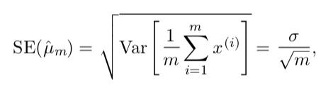
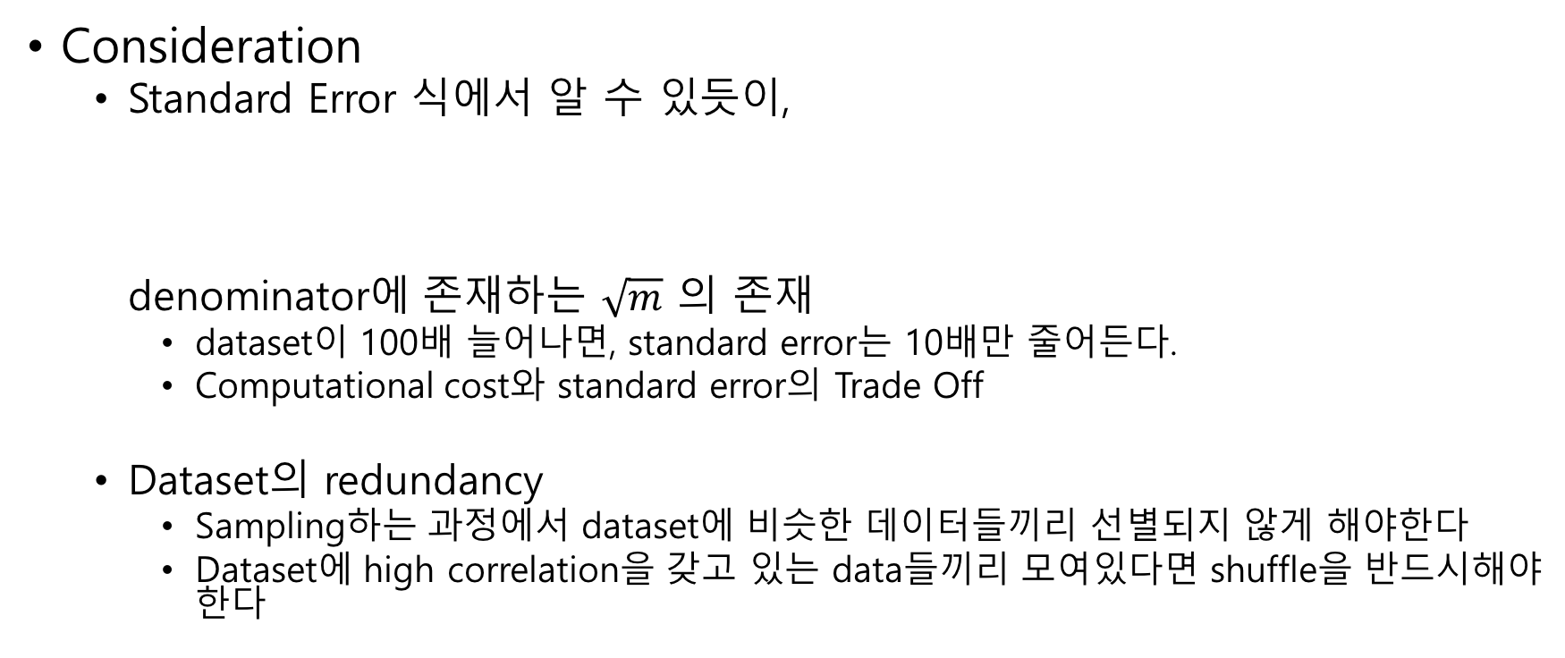
Minibatch Algorithm
Consideration
Standard Error 식에서 알 수 있듯이, denominator에 존재하는 $\sqrt{m}$ 의 존재
dataset이 100배 늘어나면, standard error는 10배만 줄어든다.
Computational cost와 standard error의 Trade Off
Dataset의 redundancy
Sampling하는 과정에서 dataset에 비슷한 데이터들끼리 선별되지 않게 해야한다
Dataset에 high correlation을 갖고 있는 data들끼리 모여있다면 shuffle을 반드시해야한다

Slide 8
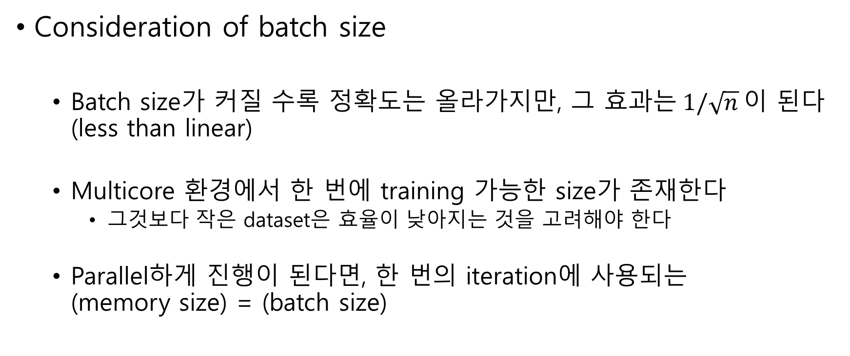
Minibatch Algorithm
Consideration of batch size
Batch size가 커질 수록 정확도는 올라가지만, 그 효$과는 1/\sqrt{n}$이 된다 (less than linear)
Multicore 환경에서 한 번에 training 가능한 size가 존재한다
그것보다 작은 dataset은 효율이 낮아지는 것을 고려해야 한다
Parallel하게 진행이 된다면, 한 번의 iteration에 사용되는 (memory size) = (batch size)
Notes:
concurrent

Slide 9
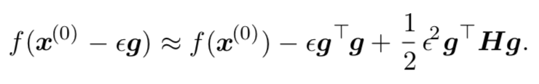
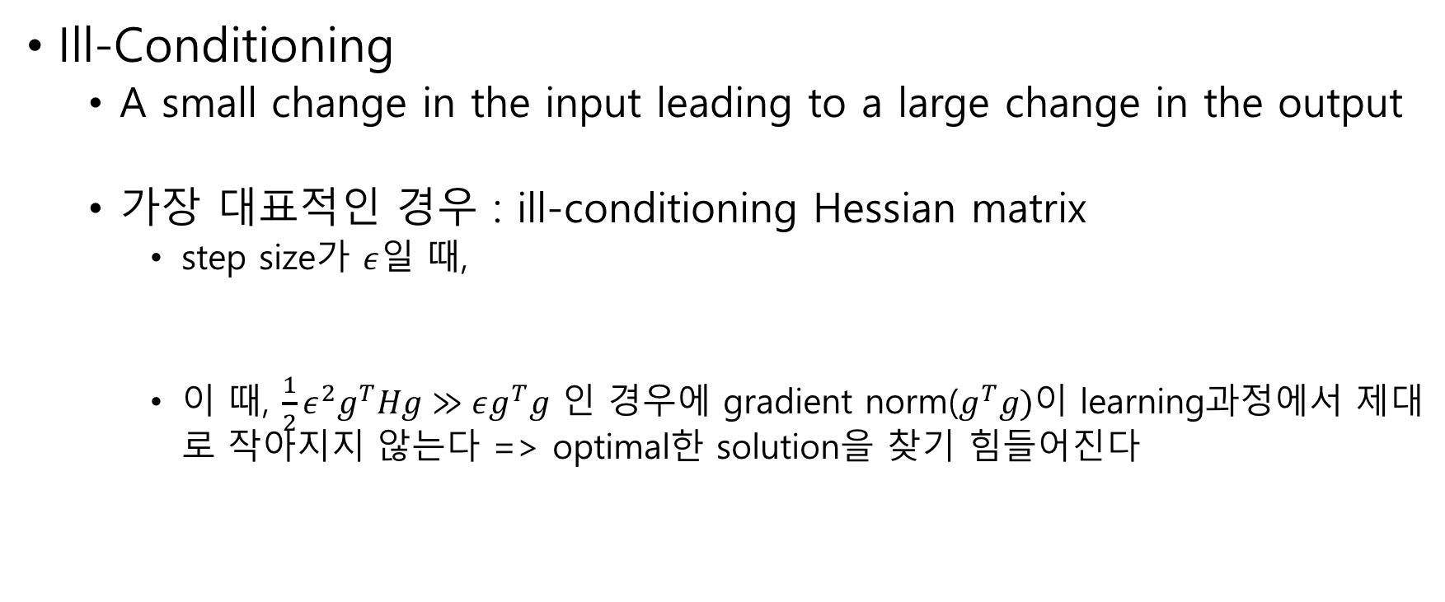
Challenges in NN-Optimization
Ill-Conditioning
A small change in the input leading to a large change in the output
가장 대표적인 경우 : ill-conditioning Hessian matrix
step size가 $ε$일 때,
이 때, $\frac{1}{2}ε^{2}g^{T}Hg≫εg^{T}g$ 인 경우에 gradient norm($g^{T}g)$이 learning과정에서 제대로 작아지지 않는다 => optimal한 solution을 찾기 힘들어진다

Slide 10
Challenges in NN-Optimization
Local minima
Model identifiability
충분히 큰 training set이, model을 하나로 구체화할 수 있다면, identifiable
Local minima가 생기는 이유 : Non-identifiable
Weight space symmetry
latent variable들끼리 exchange해도 같은 model을 도출해낸다면, 하나의 model로 구체화 할 수 없다
Absence of weight-dependence term
cost function에 output에만 의존하는 term으로만 구성이 되어있는 경우

Slide 11
Challenges in NN-Optimization
Local Minima caused by non-identifiability
non-identifiability에 의해서 생긴 local minima들은 같은 cost function 값을 갖게 된다.
즉, global minima보다 cost function 값이 매우 크지 않으면 문제가 되지 않는다
하지만, 충분히 큰 Neural Network에서 대부분의 local minima는 low cost function value를 갖기 때문에 true global minimum을 찾지 않아도 괜찮다

Slide 12
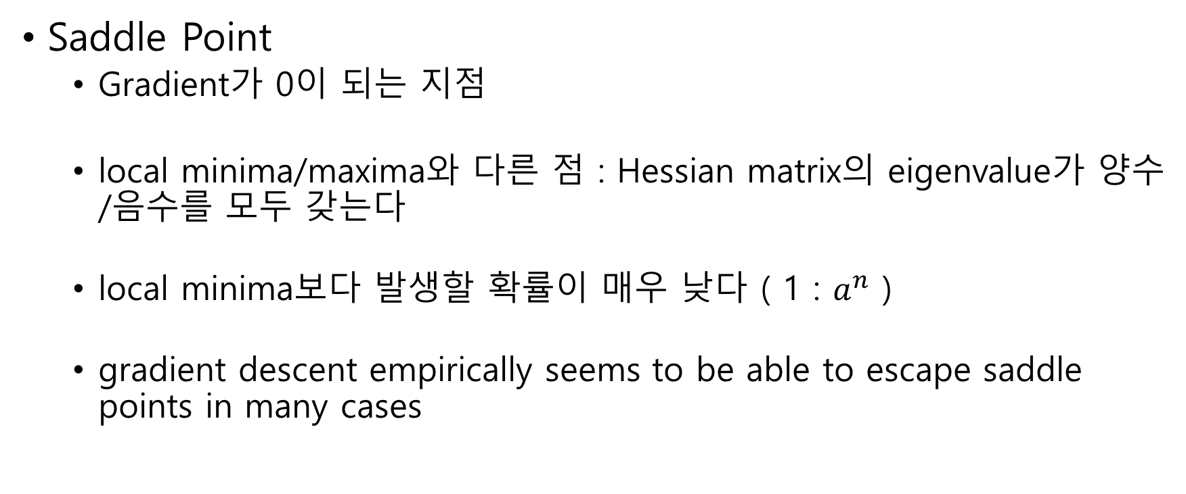
Challenges in NN-Optimization
Saddle Point
Gradient가 0이 되는 지점
local minima/maxima와 다른 점 : Hessian matrix의 eigenvalue가 양수/음수를 모두 갖는다
local minima보다 발생할 확률이 매우 낮다 ( 1 : $a^{n}$ )
gradient descent empirically seems to be able to escape saddle points in many cases

Slide 13
Challenges in NN-Optimization
Cliffs and Exploding Gradients
Extremely steep region => Cliff
Multiplication of several large weights 에 의해 발생된다
특히 RNN에서 자주 발생한다
(10.11.1) Gradient Clipping으로 피할 수 있다

Slide 14
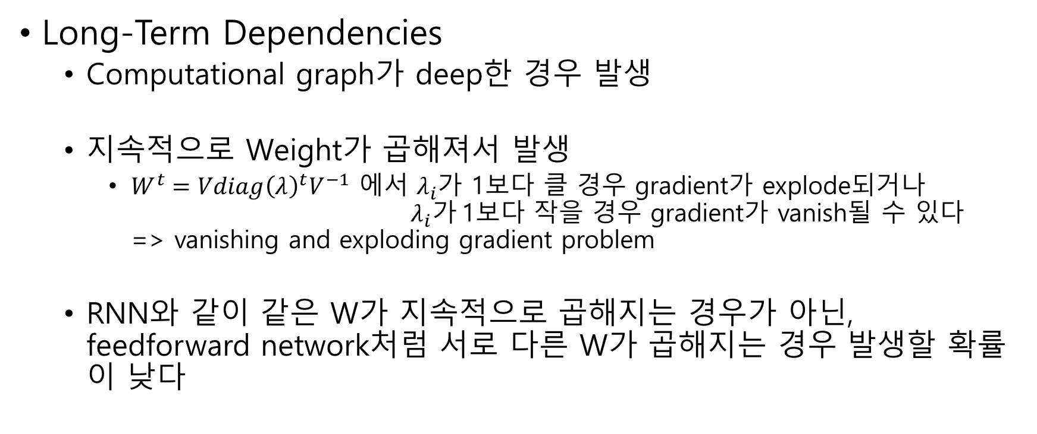
Challenges in NN-Optimization
Long-Term Dependencies
Computational graph가 deep한 경우 발생
지속적으로 Weight가 곱해져서 발생
$W^{t}=Vdiag{\left(λ\right)}^{t}V^{−1}$ 에서 $λ_{i}$가 1보다 클 경우 gradient가 explode되거나 $λ_{i}가$1보다 작을 경우 gradient가 vanish될 수 있다 => vanishing and exploding gradient problem
RNN와 같이 같은 W가 지속적으로 곱해지는 경우가 아닌, feedforward network처럼 서로 다른 W가 곱해지는 경우 발생할 확률이 낮다

